Slide 1
Présentation AB Certification

Slide 2
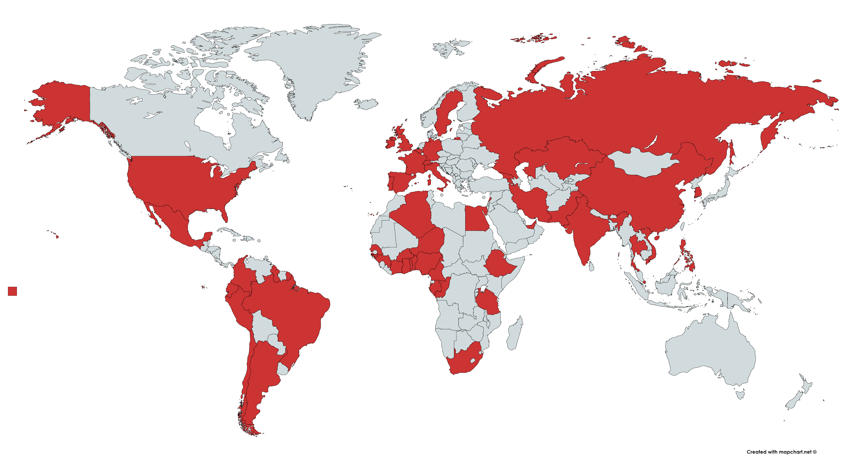
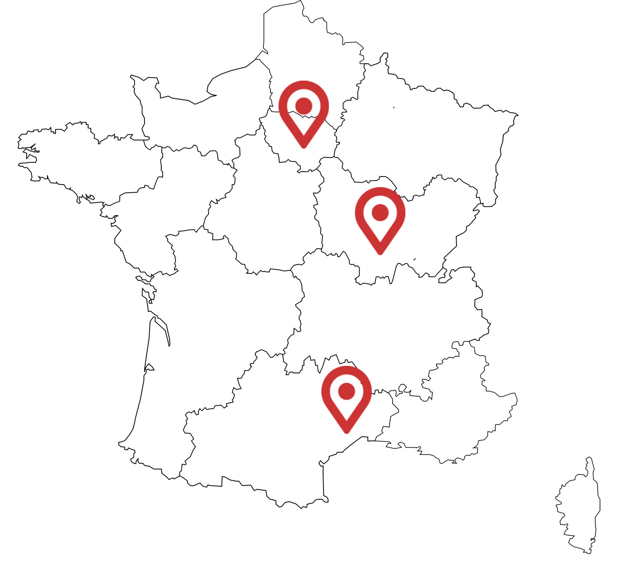
AB CERTIFICATION
1. Présentation d’AB Certification
Historique
Implantation
Implantation
Création
Filiales
A l’international
AB Certification a été créée en 1997 et accréditée par le COFRAC dès 1999,
AB Certification collabore avec des filiales en France, en Italie et au Liban.
AB Certification intervient à l’echelle internationale.
Développement
En 2007, AB certification est rachetée par FREA, un organisme de formation d’auditeurs accrédité par l’IRCA pour certains référentiels.
Domaine d’intervention
AB Certification réalise aussi bien des audits de certification QSEÉ que des évaluations RSE, Social et médico-s ou encore des vérifications de conformité.

Slide 3
Plus de 3000 PME, TPE et Grandes Entreprises nous font confiance !
AB CERTIFICATION
Ils nous font confiance (clients QSE et médical)
v

Slide 4
AB CERTIFICATION
3. Présentation de l’organisation
Christian GYPAKIS,
DG & Président
Georges ABI RACHED
DG & Responsable Certification
Nos forces vives
Notre siège
Le siège se situe au 17 rue de Châteaudun 75009 Paris.
L’équipe professionnelle et dynamique est composée de 14 personnes.
Qualité
Comptabilité
Comptabilité
Service Clients
Comptabilité
Marketing
Nos auditeurs / évaluateurs
Notre réseau d’auditeurs et d’évaluateurs est composé de 250 experts actifs présents partout en France et à l’international.
Vos interlocuteurs
Pôles QSEÉ
Pôle ESSMS
Pôle Qualiopi
Christian GYPAKIS, Président
Georges ABI RACHED, Directeur général
Pôle Médical
Pôle Recyclage

Slide 5
AB CERTIFICATION
4. Accréditations et domaines d’intervention
Nos accréditations COFRAC* couvrent les domaines suivants : - ISO 9001 – Système de management de la qualité - ISO 14001 – Management environnemental - ISO 50001 – Management de l’énergie - ISO 13485 – Dispositifs médicaux - IDPPM – Information Promotionnelle des Médicaments - QUALIOPI – Référentiel national qualité pour les prestataires d’actions de développement des compétences - CERTIREM – Pour les entreprises de dépannage et remorquage - Évaluation HAS pour les ESSMS – Etablissements et Services Sociaux ou Médico-Sociaux
En complément, nous intervenons également sur les normes : - ISO 45001 – Santé et sécurité au travail - ISO 27001 – Sécurité de l'information - ISO 22000 – Sécurité des denrées alimentaires - ISO 26000 – Responsabilité sociétale des entreprises
Autres labels

Slide 6
Différence entre accréditation et certification
Accréditation
Donner Crédit - confiance
Certification
Volontaire - conformité
Certaines normes ou référentiels sont d’application obligatoire

Slide 7
AB CERTIFICATION
4. Accréditations
ISO 17021-1 – Systèmes de management
ISO 17065 – Produits et Services – Référentiels privés ISO 17020 – Inspection – Evaluation des Etablissements Sociaux et Médico-Sociaux (ESSMS)
ISO 17029 – Vérification et validation

Slide 8
AB CERTIFICATION
4. Labels
Référentiels privés – sous accréditation ou pas.

Slide 9
AB CERTIFICATION
Évolutions normatives – ISO 9001 et 14001
Actuellement en CD 2 – des commentaires ont été adressés et sont en cours de prise en compte.
Les normes sont prévues pour potentiellement entre septembre et fin 2026

Slide 10
AB CERTIFICATION
Évolutions normatives – ISO 9001 et 14001
Innovation intégrée dans la partie amélioration continue
Pas de modifications majeures, des précisions.
Les informations documentées sont plus génériques.

Slide 11
Temps d’échange
Des questions ?

Slide 12
contact@abcertification.com
MERCI POUR VOTRE ATTENTION !
Standard : 01 48 01 51 90
www.abcertification.com

